Slide 1
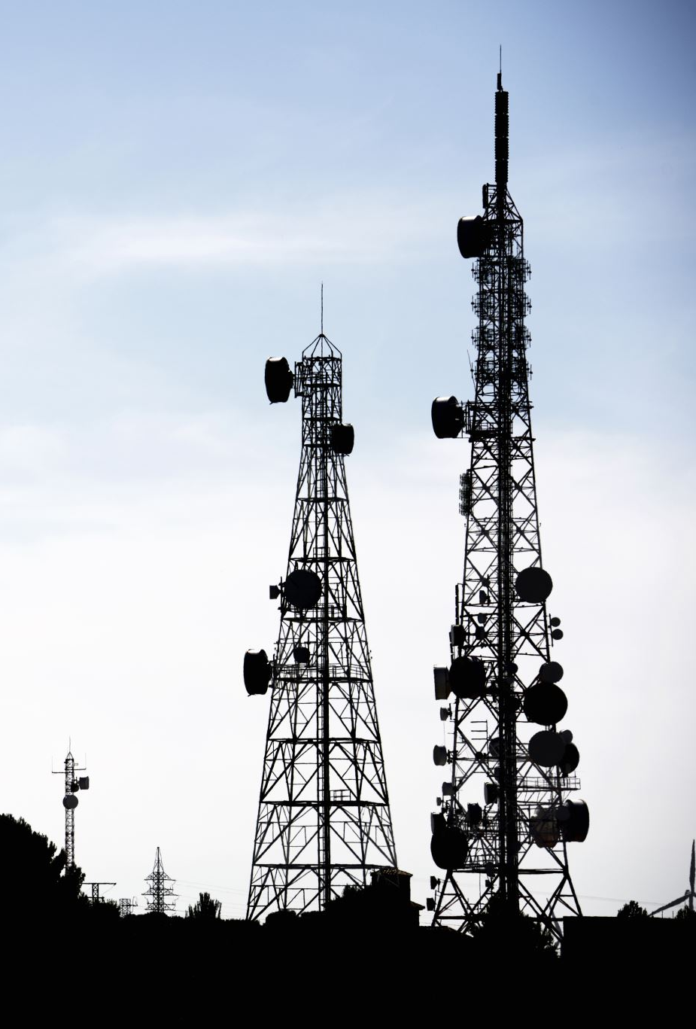
Broadcast Policy in Indonesia
Pertemuan ke-7
Septiawan Santana K.

Slide 2
Read the rules
UU No. 32 Tahun 2002 Tentang Penyiaran
Pedoman Perilaku Penyiaran dan Standar Program Siaran (P3SPS)
Rujukan:
UU No. 32 Tahun 2002 Tentang Penyiaran
Pedoman Perilaku Penyiaran dan Standar Program Siaran (P3SPS)
Armando, Ade. 2011. Televisi Jakarta di atas Indonesia. Mizan

Slide 3
UU No. 32 Tahun 2002 Tentang Penyiaran
Undang-Undang Nomor 32 Tahun 2002 tentang Penyiaran (atau Undang-Undang Penyiaran) adalah undang-undang yang mengatur tentang prinsip-prinsip penyelenggaraan penyiaran yang berlaku di Indonesia.

Slide 4
proses penyiaran
Penyiaran adalah suatu proses pengiriman informasi dari seseorang atau produser (profesi) kepada masyarakat melalui proses pemancaran elektromagnetik atau gelombang yang lebih tinggi”
Proses komunikasi (media masa) dari komunikator (melembaga) kepada berbagai khalayak (massa), melalui proses siaran

Slide 5
Jenis-enis Media
Broadcasting
UU No. 32 Tahun 2002 Tentang Penyiaran
Radio.
Stasiun radio memainkan peran penting dalam broadcasting dengan menyediakan beragam program musik, berita, dan siaran langsung. ...
Televisi.
Stasiun televisi menyediakan program-program TV yang meliputi berita, acara hiburan, drama, olahraga, dan lain-lain. .
Platform Streaming Online
proses transfer data atau informasi dari satu pengguna ke pengguna lain, baik secara langsung atau melalui aplikasi tertentu.
YouTube atau Instagram, contoh. Kita bisa menyaksikan video pada platform, dengan mengklik. Kita menikmatinya sesuai kecepatan transfer data yang dimiliki.
Streaming kini tak hanya dimanfaatkan pada media YouTube dkk. Stasiun radio kini memanfaatkan jaringan internet untuk mengudara: Radio online: bukan hanya untuk mendengarkan lagu tapi juga untuk mencari informasi terkini atau konten hiburan lain selagi di perjalanan.

Slide 6
Jenis lembaga penyiaran di Indonesia
UU No. 32 Tahun 2002 Tentang Penyiaran
Lembaga Penyiaran Publik (LPP),
sumber pendanaan keempat jenis lembaga penyiaran tersebut diatur dalam UU 32 Tahun 2002 tentang Penyiaran.
Lembaga Penyiaran Komunitas (LPK
Lembaga Penyiaran Berlangganan (LPB).
Lembaga Penyiaran Swasta (LPS),

Slide 7
UU No. 32 Tahun 2002 Tentang Penyiaran
(1) Lembaga penyiaran yang menyelenggarakan jasa penyiaran radio atau jasa penyiaran televisi terdiri atas stasiun penyiaran jaringan dan/atau stasiun penyiaran lokal. (2) Lembaga Penyiaran Publik dapat menyelenggarakan siaran dengan sistem stasiun jaringan yang menjangkau seluruh wilayah negara Republik Indonesia.

Slide 8
REGULASI PENYIARAN
Undang – Undang No.32 Tahun 2002 Tentang Penyiaran
Peraturan Pemerintah No.11 Tahun 2005 Tentang Penyelenggaraan Penyiaran Lembaga Penyiaran Publik
Peraturan Pemerintah No.12 Tahun 2005 Tentang LPP RRI
Peraturan Pemerintah No.13 Tahun 2005 Tentang LPP TVRI
Peraturan Pemerintah No.49 Tahun 2005 Tentang Pedoman Kegiatan Peliputan Lembaga Penyiaran Asing
Peraturan Pemerintah No.50 Tahun 2005 Tentang Penyelenggaraan Penyiaran Lembaga Penyiaran Swasta
Peraturan Pemerintah No.51 Tahun 2005 Tentang Penyelenggaraan Penyiaran Lembaga Penyiaran Komunitas
Peraturan Pemerintah No.52 Tahun 2005 Tentang Penyelenggaraan Penyiaran Lembaga Penyiaran Berlangganan
Peraturan Pemerintah No. 7 Tahun 2009 Tentang Jenis dan Tarif Atas Penerimaan Negara Bukan Pajak Yang Berlaku Pada Departemen Komunikasi dan Informatika
Peraturan Menteri Komunikasi dan Informatika No.28/P/M/KOMINFO/09/2008 Tentang Tata Cara dan Persyaratan Perizinan Penyelenggaraan Penyiaran
Peraturan Menteri Komunikasi dan Informatika No.39/P/M/KOMINFO/12/2008 Tentang Daerah Ekonomi Maju dan Daerah Kurang Maju dalam penyelenggaraan penyiaran
Peraturan Menteri Komunikasi dan Informatika No.42/P/M/KOMINFO/10/2009 Tentang Tata Cara Memperoleh Izin bagi Lembaga Penyiaran Asing yang melakukan kegiatan peliputan di Indonesia
Peraturan Menteri Komunikasi dan Informatika No.49/P/M/KOMINFO/12/2009 Tentang Rencana Dasar Teknik Penyiaran
Peraturan Menteri Komunikasi dan Informatika No.51/P/M/KOMINFO/09/2009 Tentang Persyaratan Teknis Perangkat Penyiaran
Peraturan Menteri Komunikasi dan Informatika No.13/P/M/KOMINFO/08/2010 Tentang Perubahan Kedua atas Keputusan Menteri Perhubungan No.KM.15 Tahun 2003 Tentang Rencana Induk (Master Plan) Frekuensi Radio Penyelenggaraan Telekomunikasi Khusus untuk Keperluan Radio Siaran FM(Frequency Modulation)

Slide 9
Masalah RUU Penyiaran
Rencana Undang Undang Penyiaran mengandung masalah.
  Draft RUU Penyiaran berisikan 14 BAB dengan jumlah total 149 Pasal.
Contoh
Pasal 56 Ayat (2) butir c.
  Pasal ini mengatur pelarangan media menayangkan konten atau siaran eksklusif jurnalisme investigasi
Pasal 25 Ayat (1) butir q
  Pasal ini mengatur ihwal sengketa jurnalistik.
  Pasal ini bermasalah karena ada potensi tumpang tindih kewenangan dalam penyelesaian sengketa jurnalistik antara Komisi Penyiaran Indonesia (KPI) Dewan Pers.

Slide 10
Masalah RUU Penyiaran
Menurut DPR,
  pelarangan investigative guna mencegah terpengaruhnya opini publik terhadap proses penyelidikan dan penyidikan yang dilakukan oleh aparat penegak hukum.
Menurut Dewan Pers
  RUU Penyiaran ini salah satu penyebab pers di Tanah Air menjadi produk pers tidak merdeka, tidak profesional, tidak independen, dan tidak akan melahirkan karya jurnalistik berkualitas.
Menurut World Press Freedom Index tahun 2023 dari Reporters Without Borders,
  ranking kebebasan pers Indonesia berada di peringkat 108 dari 180 negara yang disurvei.
  Hal ini menandakan pers Indonesia masih cukup terkekang dibanding negara-negara lain.
  Sebagai pembanding, Malaysia meraih peringkat 73 dalam survei itu, sementara Timor Leste meraih peringkat 10.

Slide 11

Pedoman Perilaku Penyiaran dan Standar Program Siaran (P3SPS)

Slide 12
Pedoman Perilaku Penyiaran dan Standar Program Siaran (P3SPS)
Penyiaran di Indonesia masih memerlukan berbagai pembenahan agar bisa menjadi kekuatan pencerahan. Penyiaran selayaknya berpihak pada kepentingan publik, terutama melalui penyajian muatan yang dapat memberikan kemaslahatan bagi masyarakat. KPI sebagai lembaga negara yang bersifat independen mengatur hal-hal mengenai penyiaran, memiliki tanggung jawab bersama-sama masyarakat untuk menciptakan penyiaran yang adil dan bermartabat.
Komisi Penyiaran Indonesia berdasarkan pada UU 32 tahun 2002 (UU Penyiaran) diberi kewenangan untuk mengatur dan menciptakan regulasi dalam bidang penyiaran. Melalui kewenangan tersebut KPI mewujudkan regulasi penyiaran dalam bentuk P3SPS (Pedoman Perilaku Penyiaran dan Standar Program Siaran). P3SPS disusun berdasarkan masukan dari kalangan masyarakat, akademisi, ormas dan juga praktisi penyiaran. Melalui P3SPS diharapkan dapat menjadi dasar bagi Lembaga Penyiaran dalam menyajikan program siaran yang berkualitas, sehat, dan bermartabat.
P3SPS adalah pedoman dan standar bagi kegiatan penyelenggaraan penyiaran baik TV maupun radio di Indonesia. Saat ini, yang berlaku adalah P3SPS tahun 2009. Namun, berdasarkan amanat Rakornas (Rapat Koordinasi Nasional) KPI tahun 2010, dan dengan melihat dinamika perkembangan dunia penyiaran di Indonesia pada saat ini. Maka, Revisi P3SPS dianggap perlu. Rakornas 2010 mengamanatkan agar dilakukan revisi P3SPS dengan meminta masukan dari masyarakat.

Slide 13
Pedoman Perilaku Penyiaran dan Standar Program Siaran (P3SPS)
Komisi Penyiaran Indonesia atau KPI berdasarkan pada UU 32 tahun 2002 (UU Penyiaran) diamanatkan untuk mengatur dan menciptakan regulasi dalam bidang penyiaran. Melalui kewenangan tersebut lembaga ini berhasil mewujudkan regulasi penyiaran dalam bentuk P3SPS yakni Pedoman Perilaku Penyiaran dan Standar Program Siaran.
Tujuannya agar pedoman tersebut menjadi dasar bagi Lembaga Penyiaran dalam menayangkan program siaran televisi yang informatif, berkualitas, sehat, dan bermartabat.

Slide 14
Pedoman Perilaku Penyiaran dan Standar Program Siaran (P3SPS)
Peraturan KPI Nomor 01/P/KPI03/2012 tentang Pedoman Perilaku Penyiaran.
Ialah pedoman yang wajib dipatuhi penyelenggara penyiaran baik TV maupun radio agar pemanfaatan tayangan bagi ranah publik senantiasa menuai kemaslahatan masyarakat sebesar-besarnya.
Selain bukan untuk membatasi atau menghambat kreatifitas pelaku penyiaran.
Namun dibuat demi pengembangan kreatifitas pelaku penyiaran dengan tidak melupakan norma-norma, etika dan hukum yang ada.
Regulasi ini ingi menjadi representasi kepentingan masyarakat banyak terhadap perkembangan dunia penyiaran di Indonesia.

Slide 15

Terima kasih

